Slide 1
اهلا و سهلا

Slide 2
تعريف المعلم
سلطانة صاحبية
المحاضر للعربي
رام فور ادرش عالم مدرسة
ساندفور شدر ساندفور

Slide 3
تعريف الدرس
المادة :الحديث الشريف
الصف :العالم
الدرس :كتاب الايمان

Slide 4
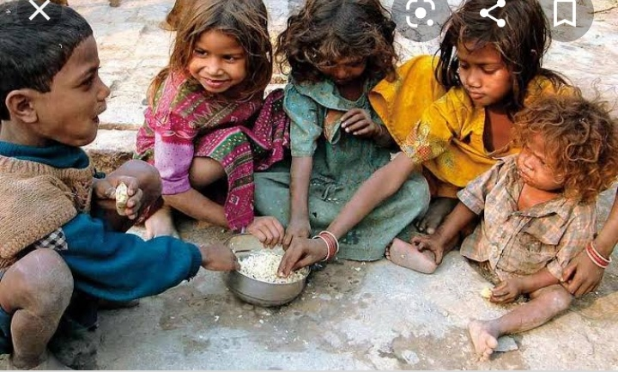
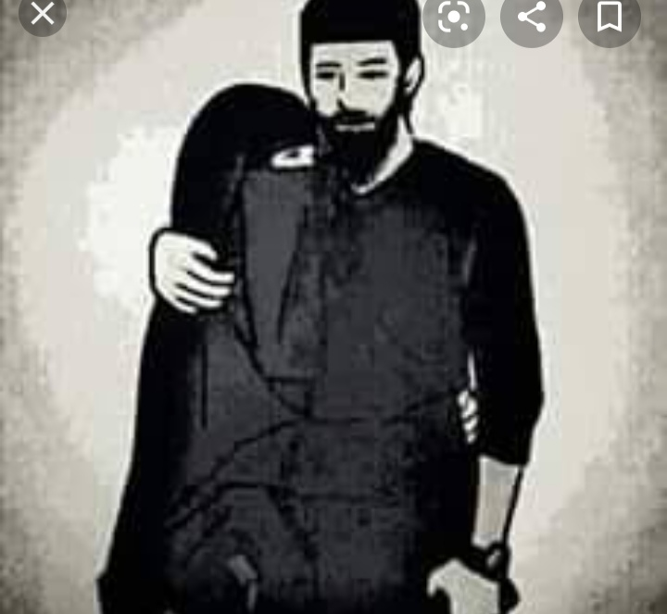

Slide 5
اعلان الدرس اليوم
باب الكبائروعلامات
النفاق
কবিরা গুনাহ ও নেফাকের নিদর্শন সমূহ।

Slide 6
শিখন ফল
এই পাঠ শেষে শিক্ষার্থীরা ,,,
১,কবিরা গুনাহ কাকে বলে তা জানতে পারবে।
২,হত্যা কাকে বলে?হত্যার কত প্রকার তা জানতে পারবে ।
৩,হাদিসে প্রতিবেশীর স্ত্রীর সাথে ব্যভিচার করাকে নির্দিষ্ট করার কারন জানতে পারবে।

Slide 7
হাদিস
عن عبد الله بن مسعود (رضي) قال قال رجل يا رسول الله (صلي) اي الذنب اكبر عند الله ؟ قال ان تدعو لله ندا وهو خلقك قال ثم اي قال ان تقتل ولدك خشية ان يطعم معك قال ثم اي قال ان تزني حليلة جارك –فانزل الله تصديقها ‘والذين لا يدعون مع الله الها اخر ولا يقتلون النفس التي حرم الله الا بالحق ولا يزنون ”الاية – سمتفق عليه -

Slide 8
অনুবাদ
হযরত আব্দুল্লাহ ইবনে মাসউদ (রা)হতে বর্নিত।তিনি বলেন,এক ব্যক্তি রাসুল (সা)কে জিজ্ঞাসা করল,হে আল্লাহর রাসুল!আল্লাহর নিকট সবচেয়ে বড় গুনাহ কোনটি?তিনি বলেন কাউকে আল্লাহর সমকক্ষ সাব্যস্ত করা।অথচ তিনি তোমাকে সৃষ্টি করেছেন।অতঃপর লোকটি জিজ্ঞাসা করল এরপর কোনটি ? রাসুল (সা)বললেন,তোমার সন্তানকে হত্যা করা এই ভয়ে যে সে তোমার সাথে ভক্ষন করবে।এরপর লোকটি জিজ্ঞাসা করলো ,এরপর কোনটি ?রাসুল(সা)বললেন ,তোমার প্রতিবেশীর স্ত্রীর সাথে ব‍্যভিচারে লিপ্ত হওয়া ।এর সমর্থনে আল্লাহ তায়ালা আয়াত নাযিল করেন-অর্থাৎ যারা আল্লাহর সাথে অপর কোন ইলাহকে ডাকে না,আর যাকে হত্যা করা আল্লাহ তায়ালা হারাম করেছেন ,আইনের বিধান ছাড়া তাকে হত্যা করে না এবং তারা ব্যভিচারে ও লিপ্ত হয় না ।বুখারি ও মুসলিম।

Slide 9
কবিরা গুনাহের পরিচিতি
كبيرةএর আভিধানিক অর্থ ;শব্দটি একবচন,এর বহুবচন হল كبائرশাব্দিক অর্থ হল বড় বা বড় বা বৃহৎ كبيرة এর পারিভাষিক অর্থ
১) হযরত আব্দুল্লাহ ইবনে আব্বাস (রাঃ)এর মতে, كل ما نهي الله عنه فهي كبرةঅর্থাৎ যে সকল কাজ থেকে আল্লাহ তায়ালা নিষেধ করেছেন তা-ই কবিরা গুনাহ
২)ইমাম রাযীর মতে, যে অপরাধে শাস্তির পরিমান বেশি তা-ই কবিরা গুনাহ ।
৩)কারো কারো মতে,যে পাপের অপরাধীকে আল্লাহ তায়ালা তাওবা ব্যতিত ক্ষমা করবেন না;তাই কবিরা গুনাহ ।

Slide 10
قتلএর পরিচিতি
কতল শব্দের আভিধানিক অর্থ –হত্যা করা,নিঃশেষ করে দেওয়া,প্রান বিনষ্ট করা ইত্যাদি ।
ইসলামি শরীয়তের পরিভাষায় ,কোন ব্যক্তিকে যে কোন অস্রের মাধ্যমে হত্যা করাকে কতল বলে ।
হত্যার প্রকারভেদ ও তার হুকুমঃ
قتلমোট ৫ প্রকার ।যেমন-
قتل عمدইচ্ছাকৃত হত্যা; কাউকে ধারাল অস্রের মাধ্যমে ইচ্ছাকৃত হত্যা করা ।
হুকুমঃক)হত্যার পরিবর্তে হত্যাই শাস্তি ।কিন্ত মৃতব্যক্তির উত্তরাধিকারিগন ক্ষমা করতে পারে।
খ)ইমাম আবু হানিফা রহঃ বলেন,এক্ষেত্রে কেচাচ ওয়াজিব হবে ,কাফফারা নয়।
গ)ইমাম শাফেয়ী রহঃ বলেন,কাফফারাও ওয়াজিব হবে।

Slide 11
২)قتل شبه عمدইচ্ছাকৃত হত্যার সদৃশ হত্যা ,কাউকে এমন বস্তু দ্বারা হত্যা করা,যাতে সাধারনত মানুষের মৃত্যু হয় না। হুকুমঃ ক)কাফফারা দিতে হবে ,খ)হত্যার পরিবর্তে হত্যার প্রয়োজন নেই ।
৩)قتل خطأঅনিচ্ছাকৃত হত্যা ।শিকারি দূর থেকে জন্ত লক্ষ্য করে গুলি করলো কিন্তু গুলি লক্ষ্যচ্যুত হয়ে কোন মানুষ মারা গেল
হুকুমঃক) হত্যাকারি অপরাধী বলে বিবেচিত হবে ,
খ)শুধু মাত্র কাফফারা দিতে হবে।

Slide 12
.৪) قتل قائم مقام خطأভূলের স্হলাভিষক্ত হত্যা ।কোন ঘুমন্ত ব্যক্তি কোন ছোট শিশুর উপর পতিত হওয়ায় শিশুটির মৃত্যু ঘটল হুকুমঃক) হত্যাকারী অপরাধী বলে বিবেচিত হবে না। খ)দিয়াত দিতে হবে ।
৫)قتل سببকারনিক হত্যা ।অপরের ভূমিতে কুফ খনন করায় তাতে পড়ে যদি কেউ মারা যায় ।
হুকুমঃ ক)হত্যাকারি অপরাধী বলে বিবেচিত নয়।
খ)তবে কুফ খননকারীকে হত্যার দিয়াত দিতে হবে ।

Slide 13
বাড়ির কাজ
১,হাদিস ও হাদিসের অনুবাদ শিখবে ।
২,হাদিসের সাথে উল্লেখিত প্রশ্নগুলো শিখবে ।

Slide 14
ধন্যবাদ

